Slide 1

Banánia Dokumentáció

Slide 2
A cég hálózata
Vlan 10 | Vlan 20 | Vlan 30 | Vlan 40 | Vlan 50
Rendelésfelvétel | Pénzügy | Vezetőség | Dolgozók | Rendszergazda
192.168.100.32 | 192.168.100.24 | 192.168.100.16 | 192.168.100.0 | 192.168.100.40
255.255.255.248 | 255.255.255.248 | 255.255.255.248 | 255.255.255.240 | 255.255.255.248
192.168.100.33 | 192.168.100.25 | 192.168.100.17 | 192.168.100.1 | 192.168.100.41
192.168.100.38 | 192.168.100.30 | 192.168.100.22 | 192.168.100.14 | 192.168.100.46
192.168.100.39 | 192.168.100.31 | 192.168.100.23 | 192.168.100.15 | 192.168.100.47

Slide 3
Kábelezés
Switch 1 | Switch 2 | Switch 3 | Switch 4
Rendelésfelvétel | Pénzügy | Vezetőség | Dolgozók
Pc1 – f0/1 | Pc2 – f0/1 | Pc3 – f0/1 | Pc6 – f0/1
f0/23-24 Port-channel 1 | f0/23-24 Port-channel 1 | Pc4 – f0/2 | Pc7 – f0/2
 | f0/21-22 Port-channel 2 | Pc5 – f0/3 | Pc8 – f0/3
 |  | f0/21-22 Port-channel 2 | Pc9 – f0/4
 |  | g0/1 Router 1 | Pc10 – f0/5 Pc11 – f0/6
 |  |  | g0/1 Router 1

Slide 4


Slide 5




Slide 6
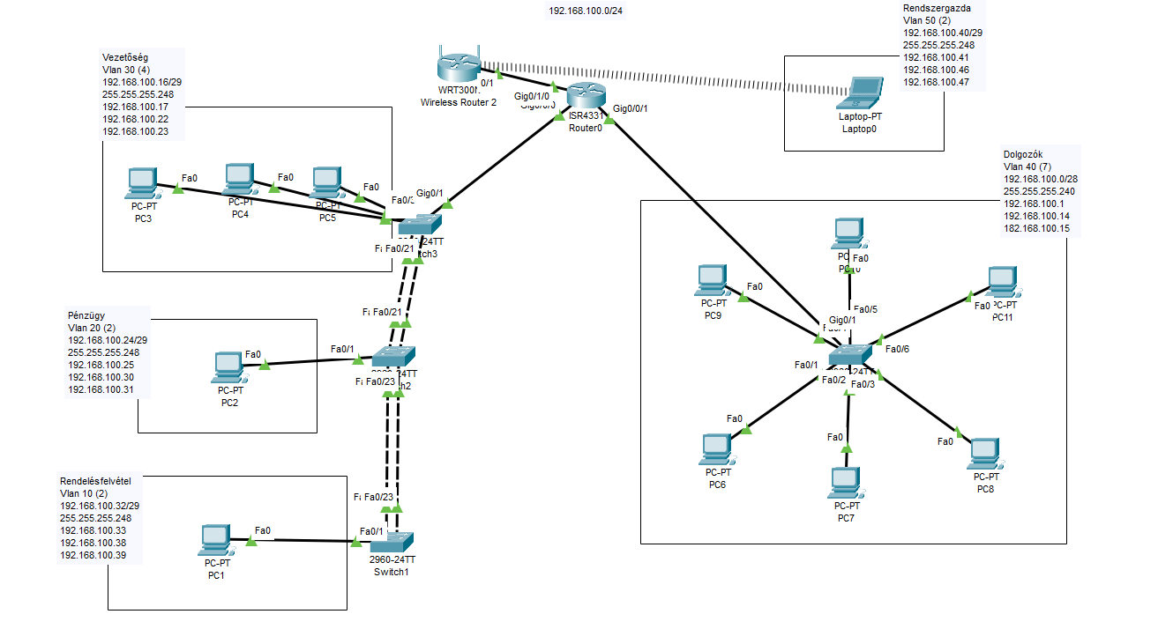

Slide 7
A Weboldal tervezése

Slide 8
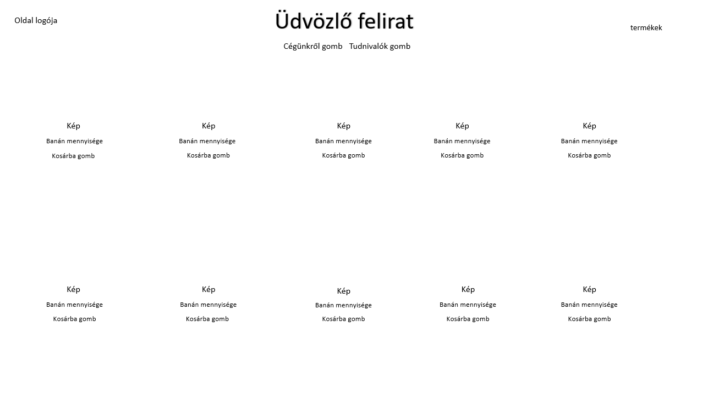

Slide 9
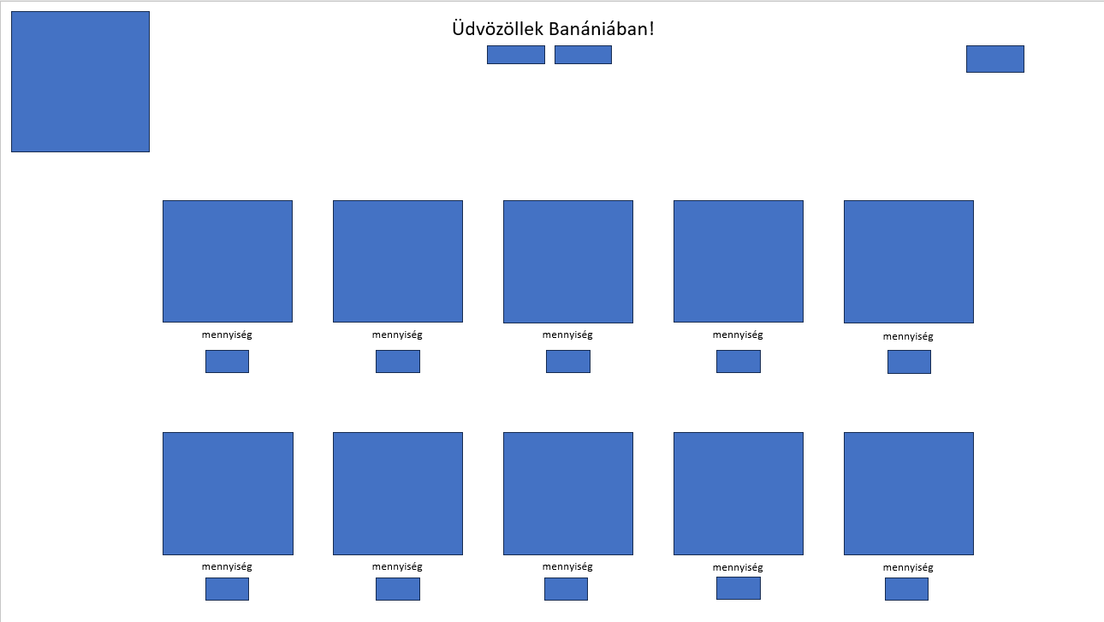

Slide 10
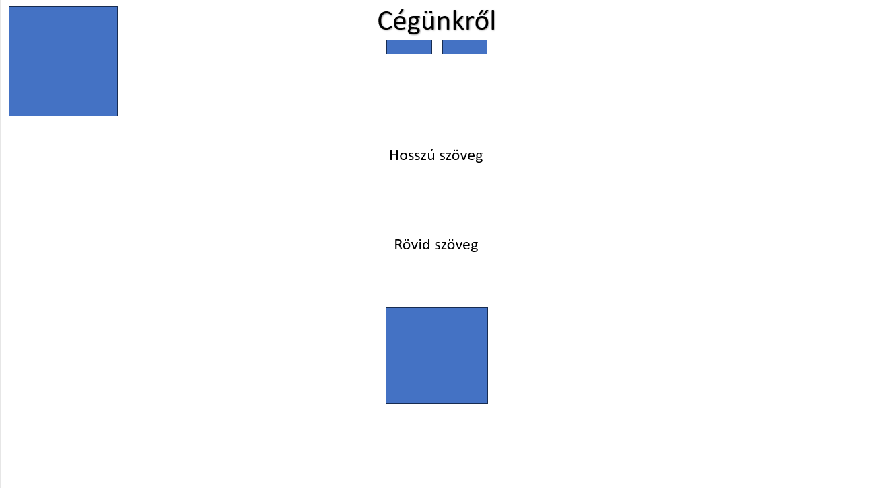

Slide 11
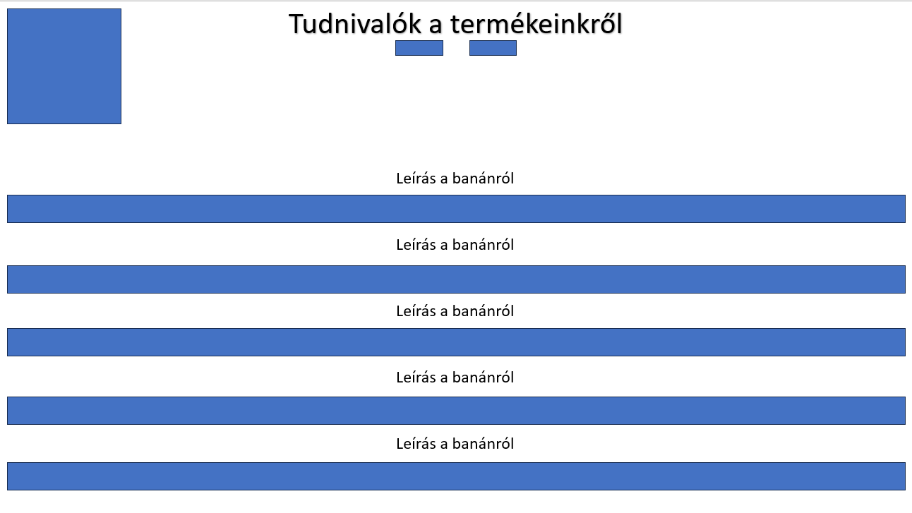

Slide 12

A főoldal kezdetben

Slide 13


Slide 14

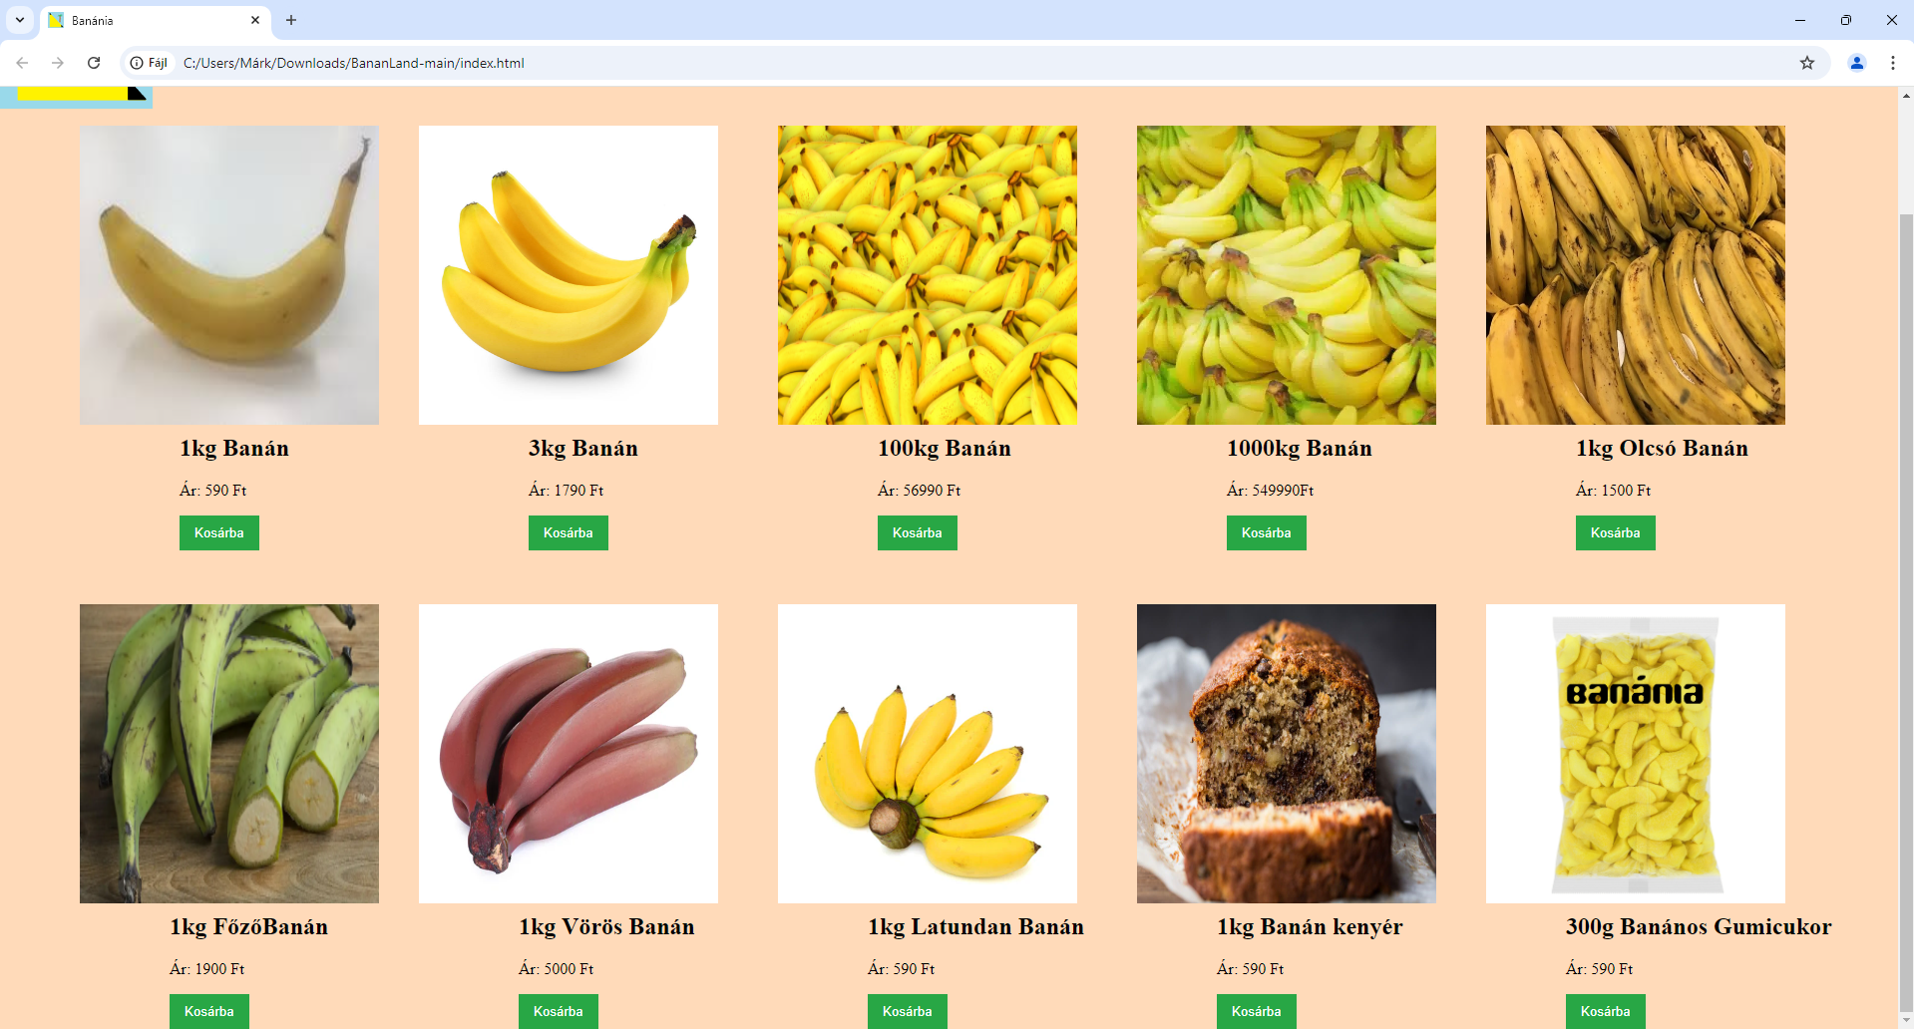

Slide 15


Slide 16
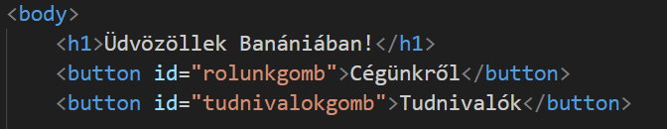
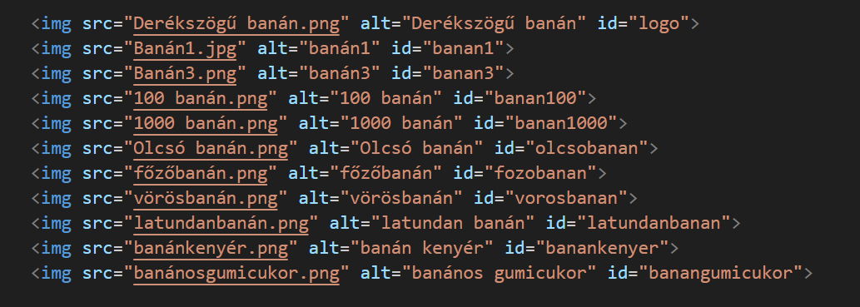
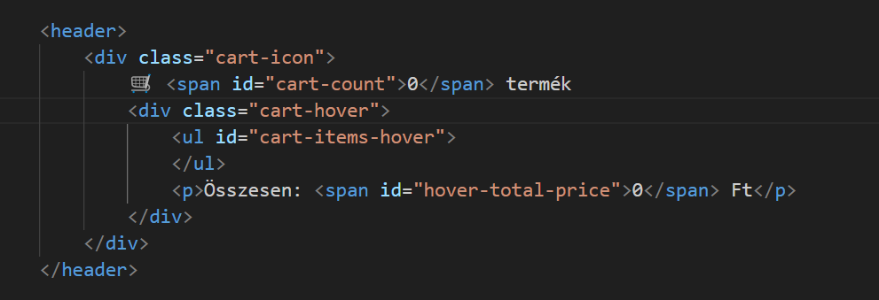
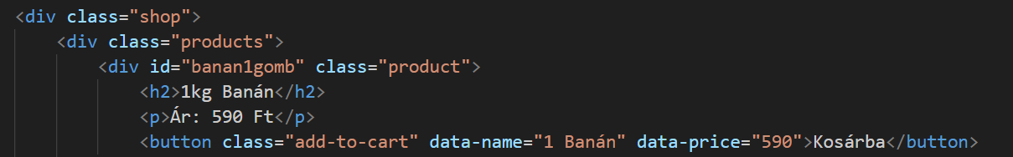
Weboldal HTML szerkezete

Slide 17
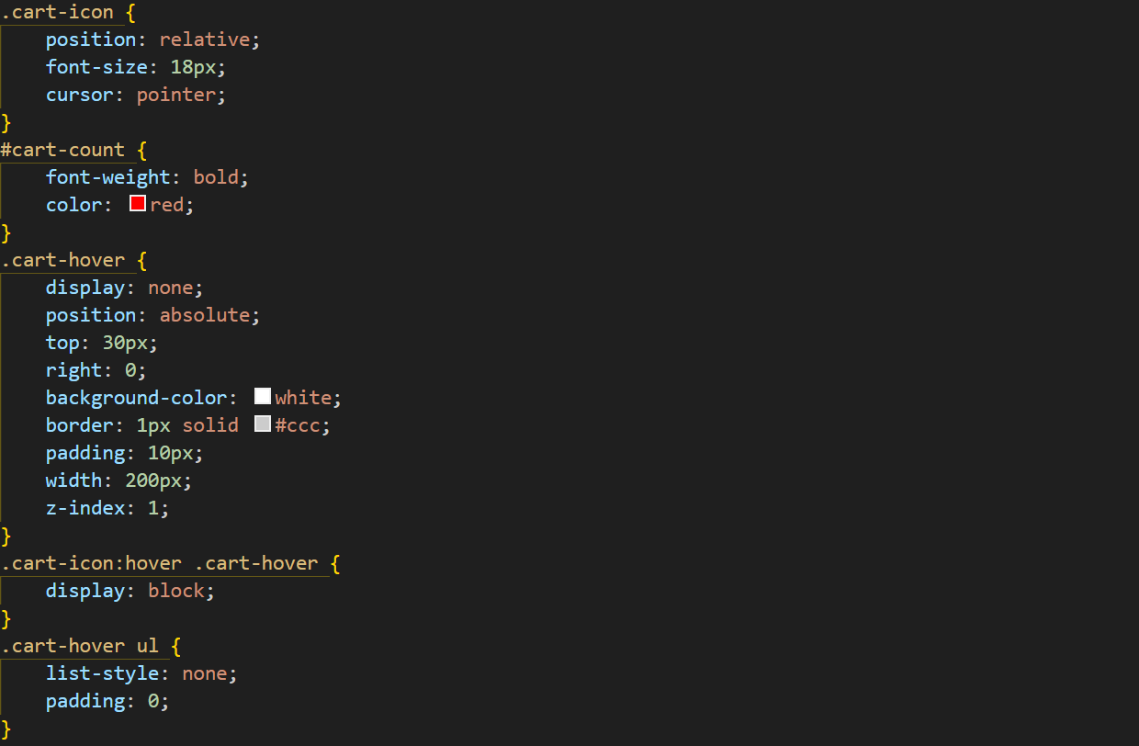
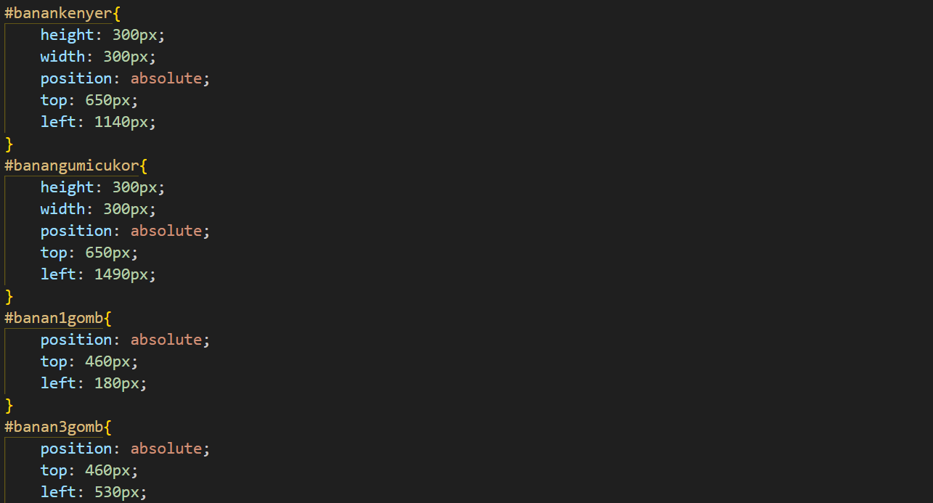
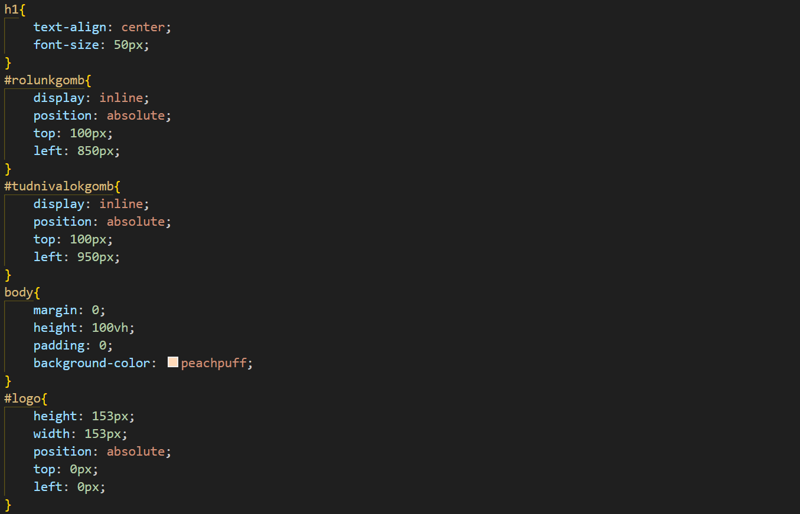
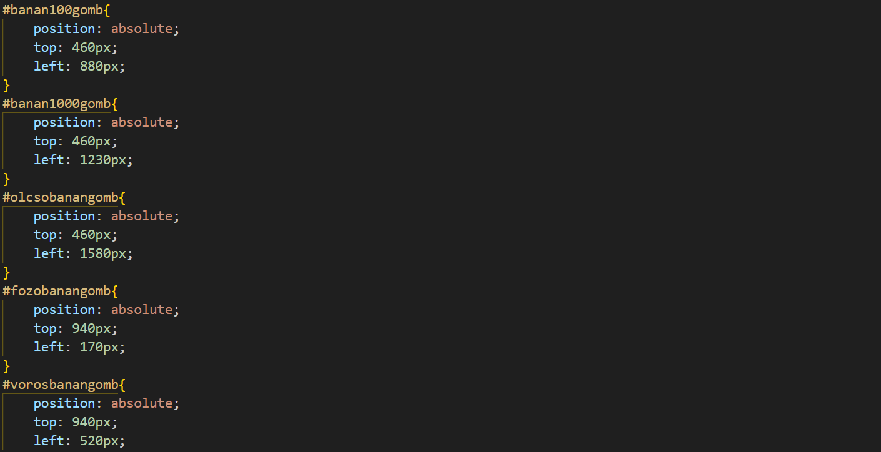
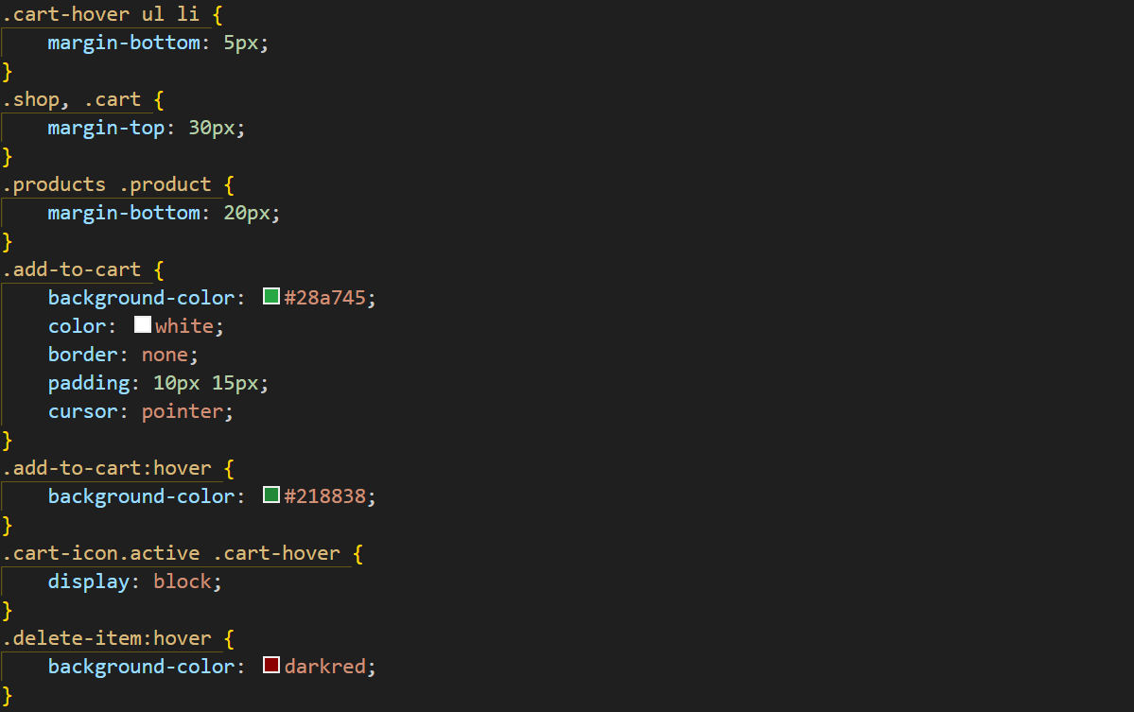
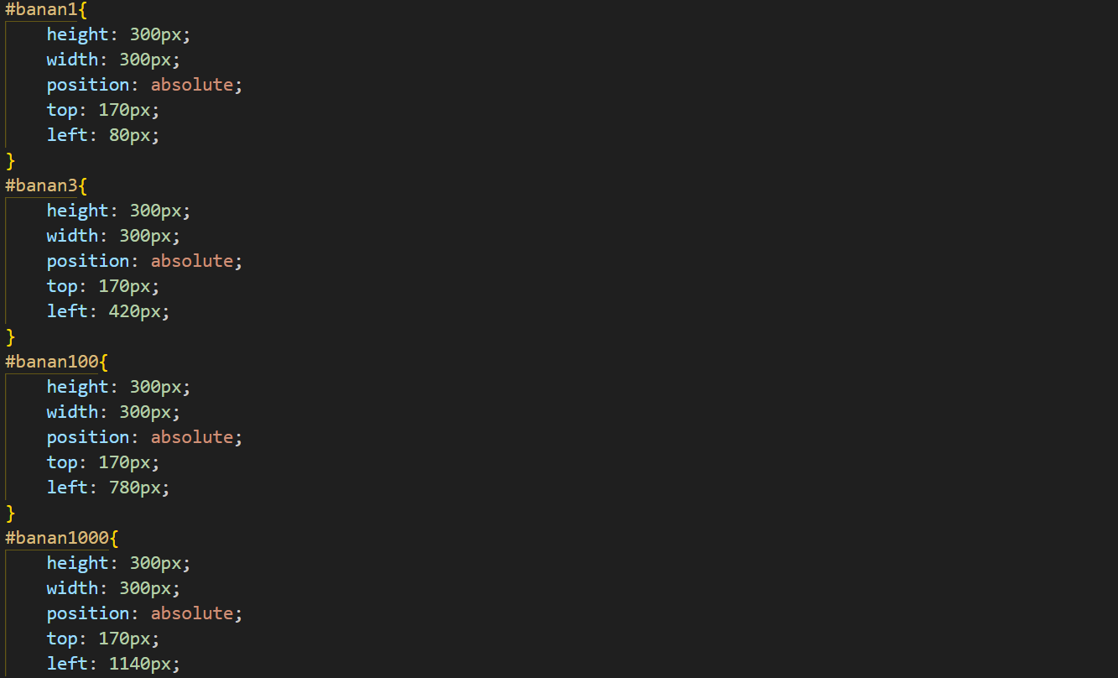
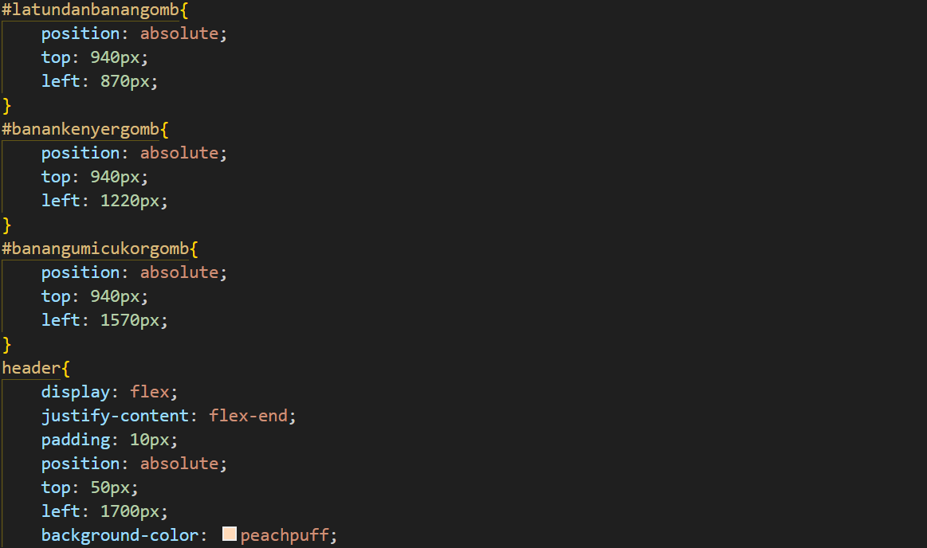
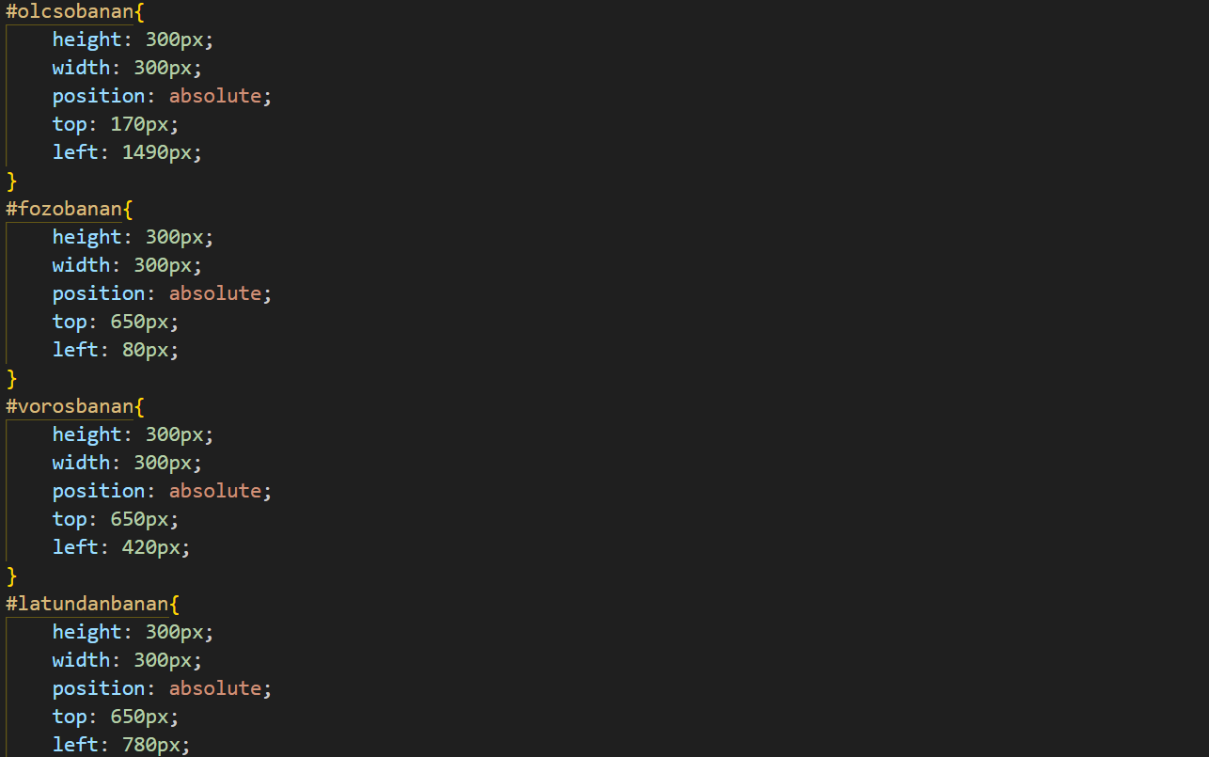
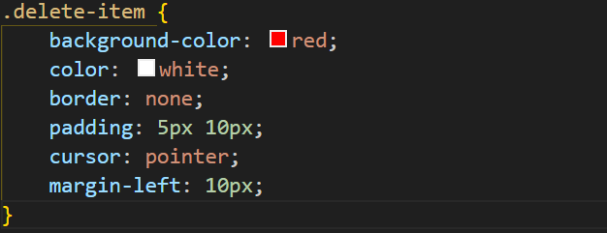
Weboldal CSS szerkezete

Slide 18
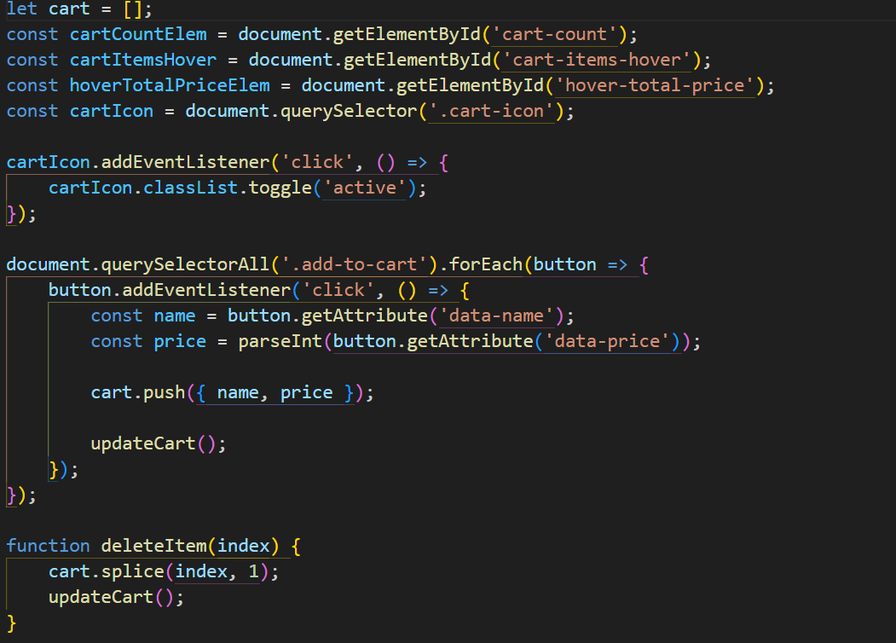
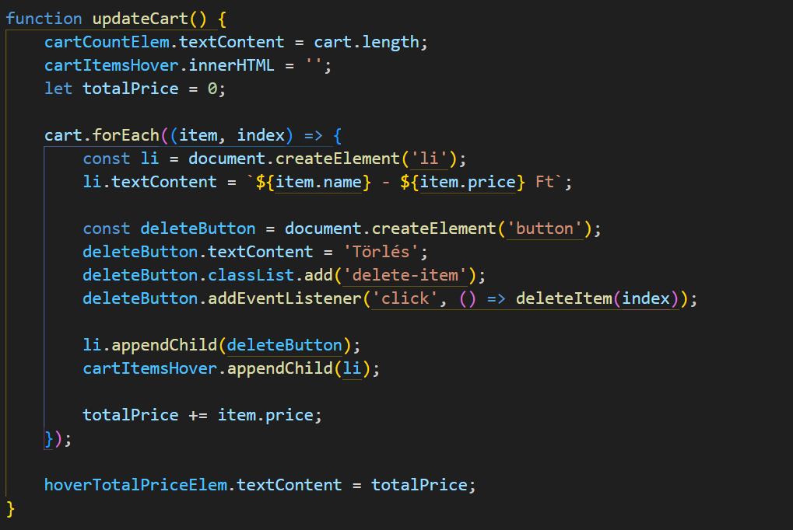
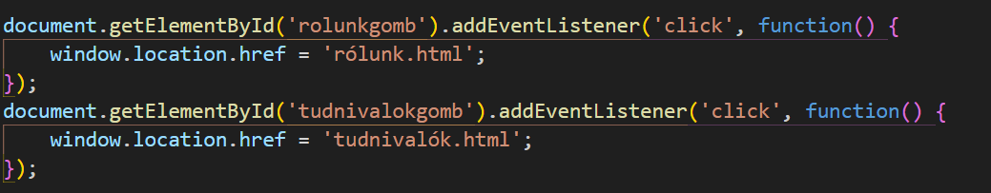
Weboldal JavaScript szerkezete

Slide 19
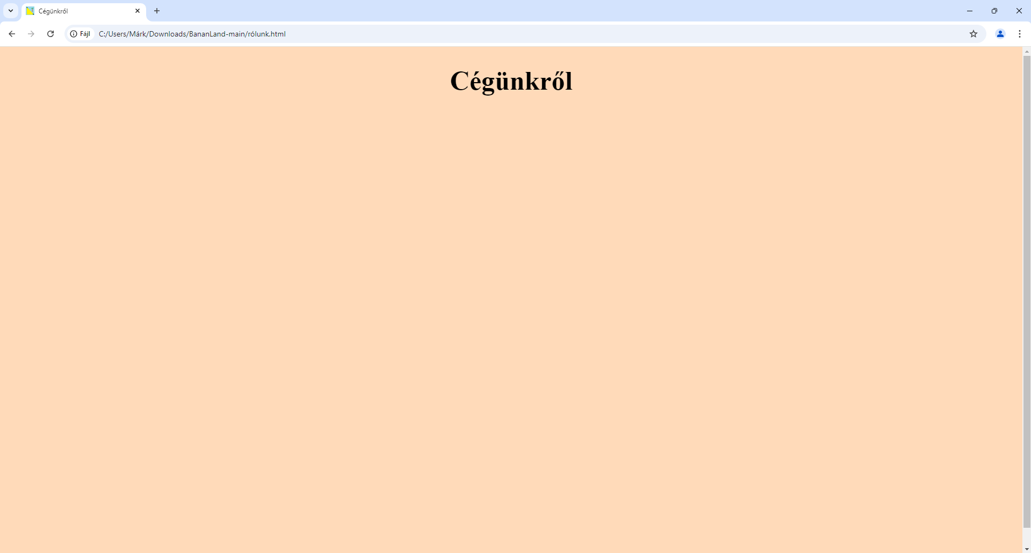
Cégünkről oldal kezdetben

Slide 20
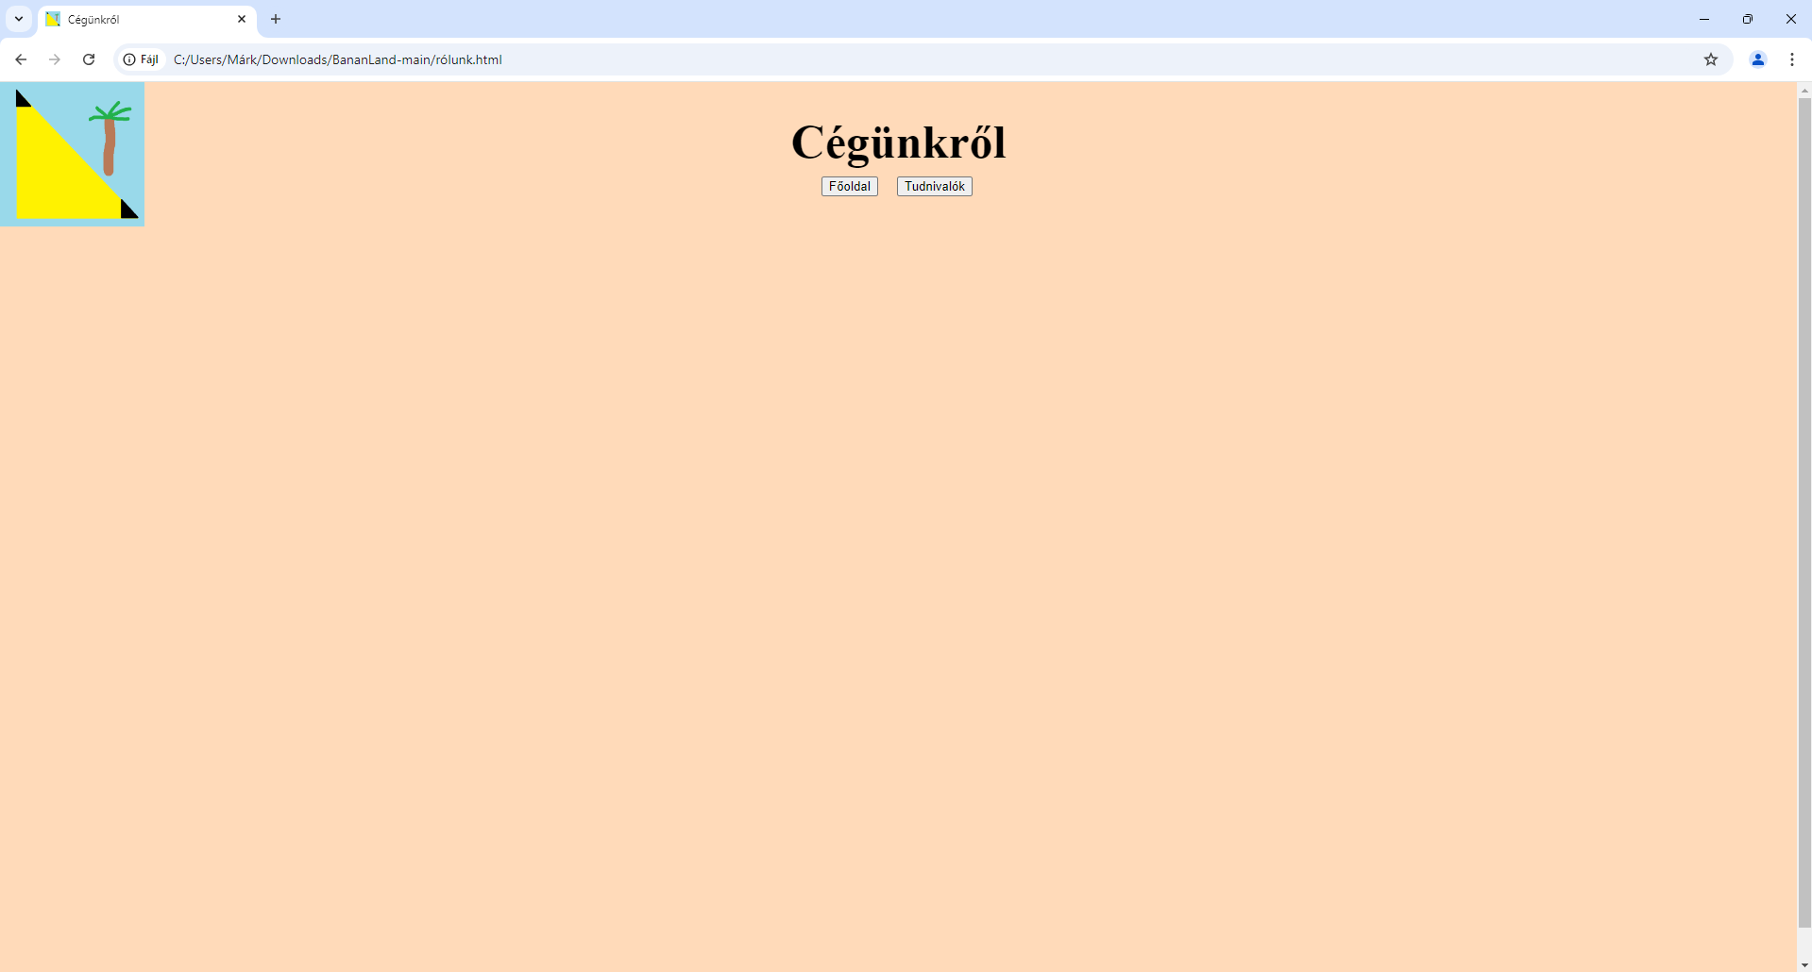

Slide 21
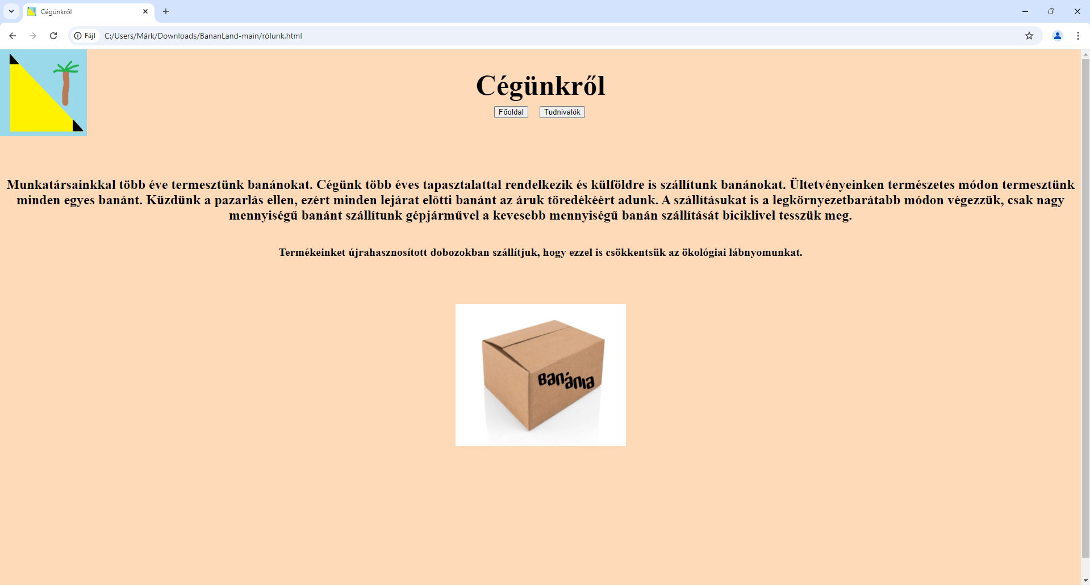

Slide 22

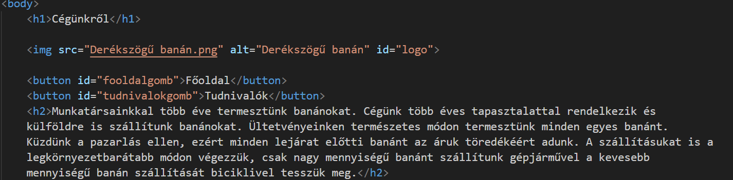
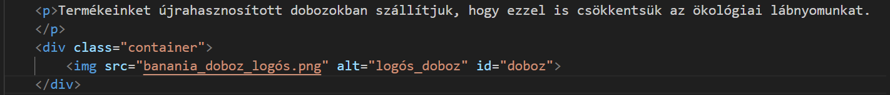

Slide 23

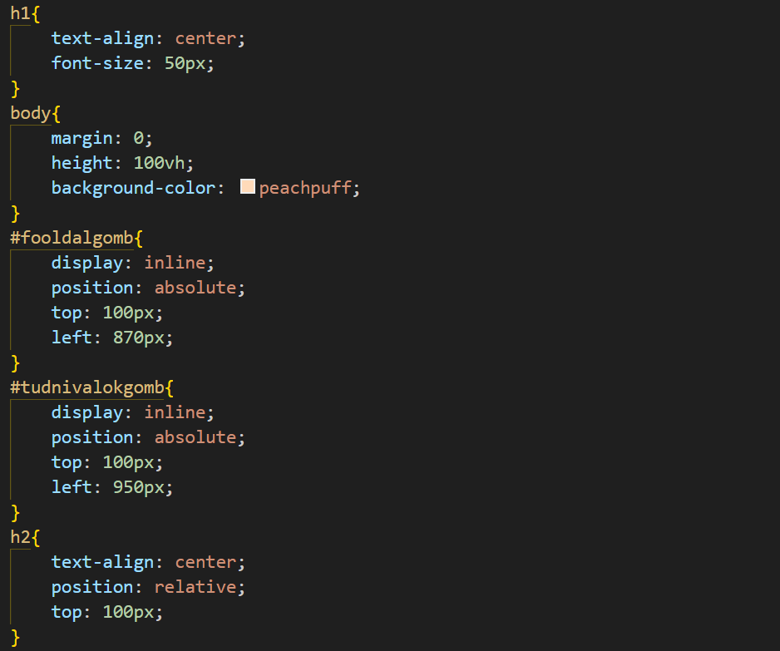
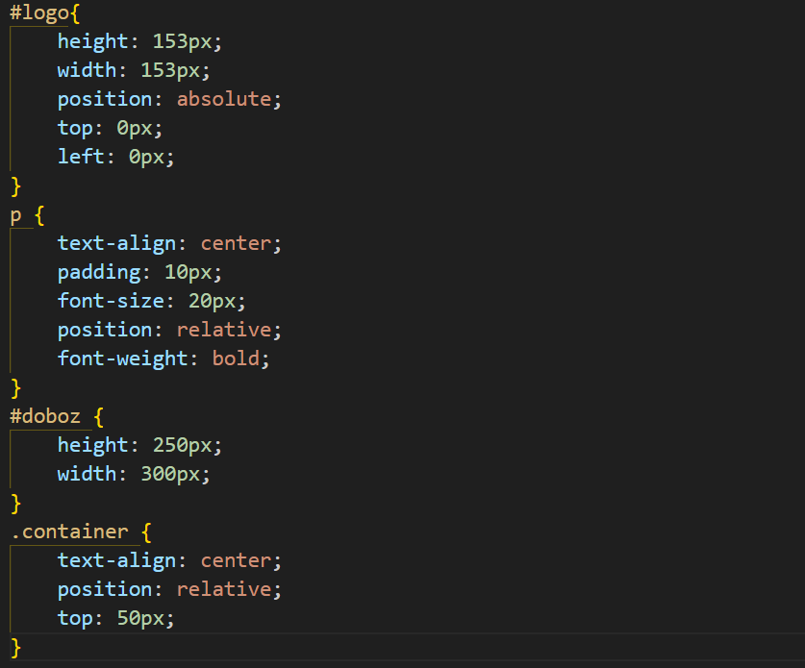

Slide 24

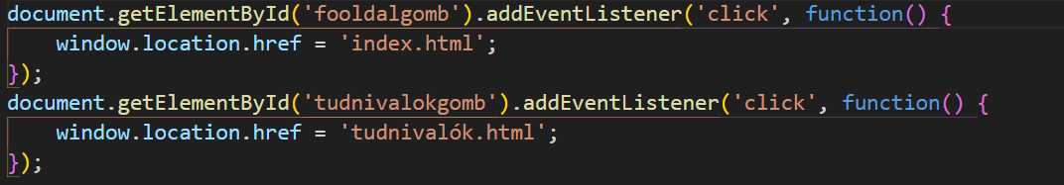

Slide 25
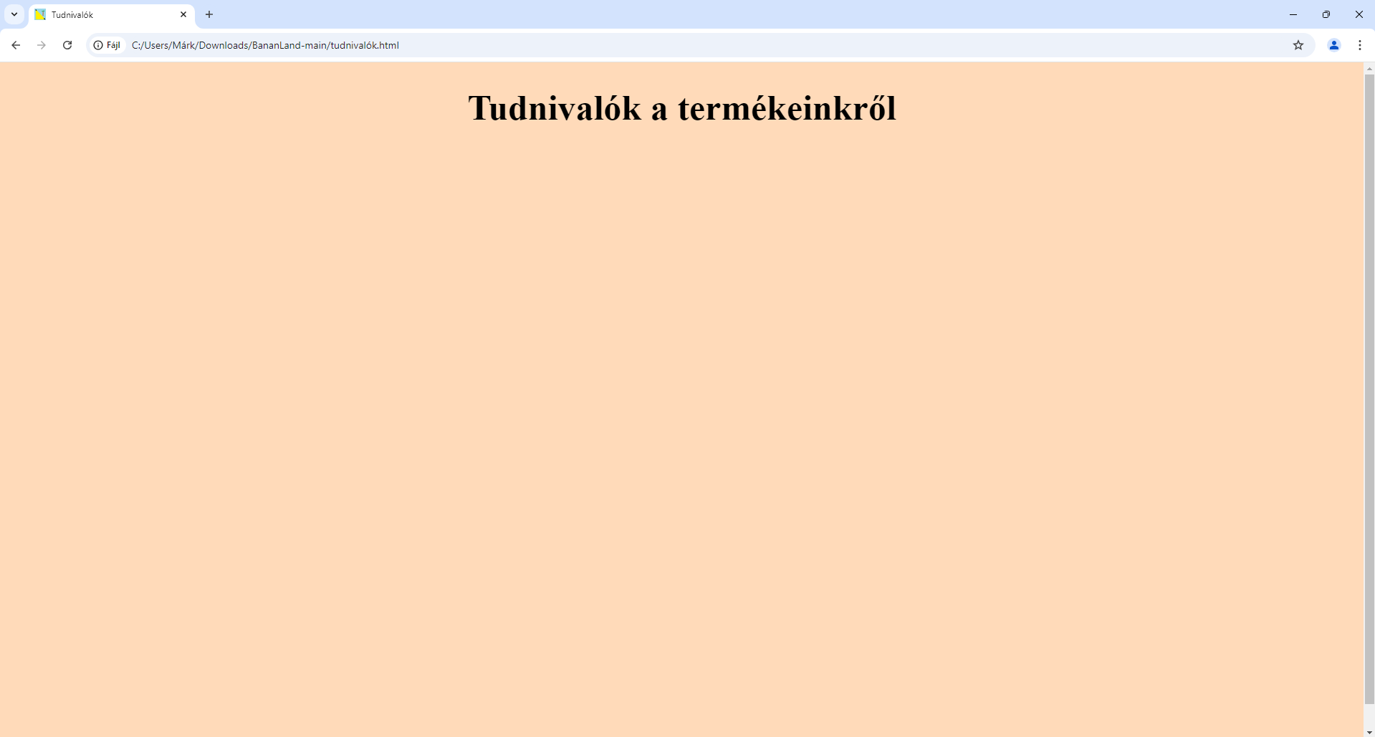
Tudnivalók oldal kezdetben

Slide 26
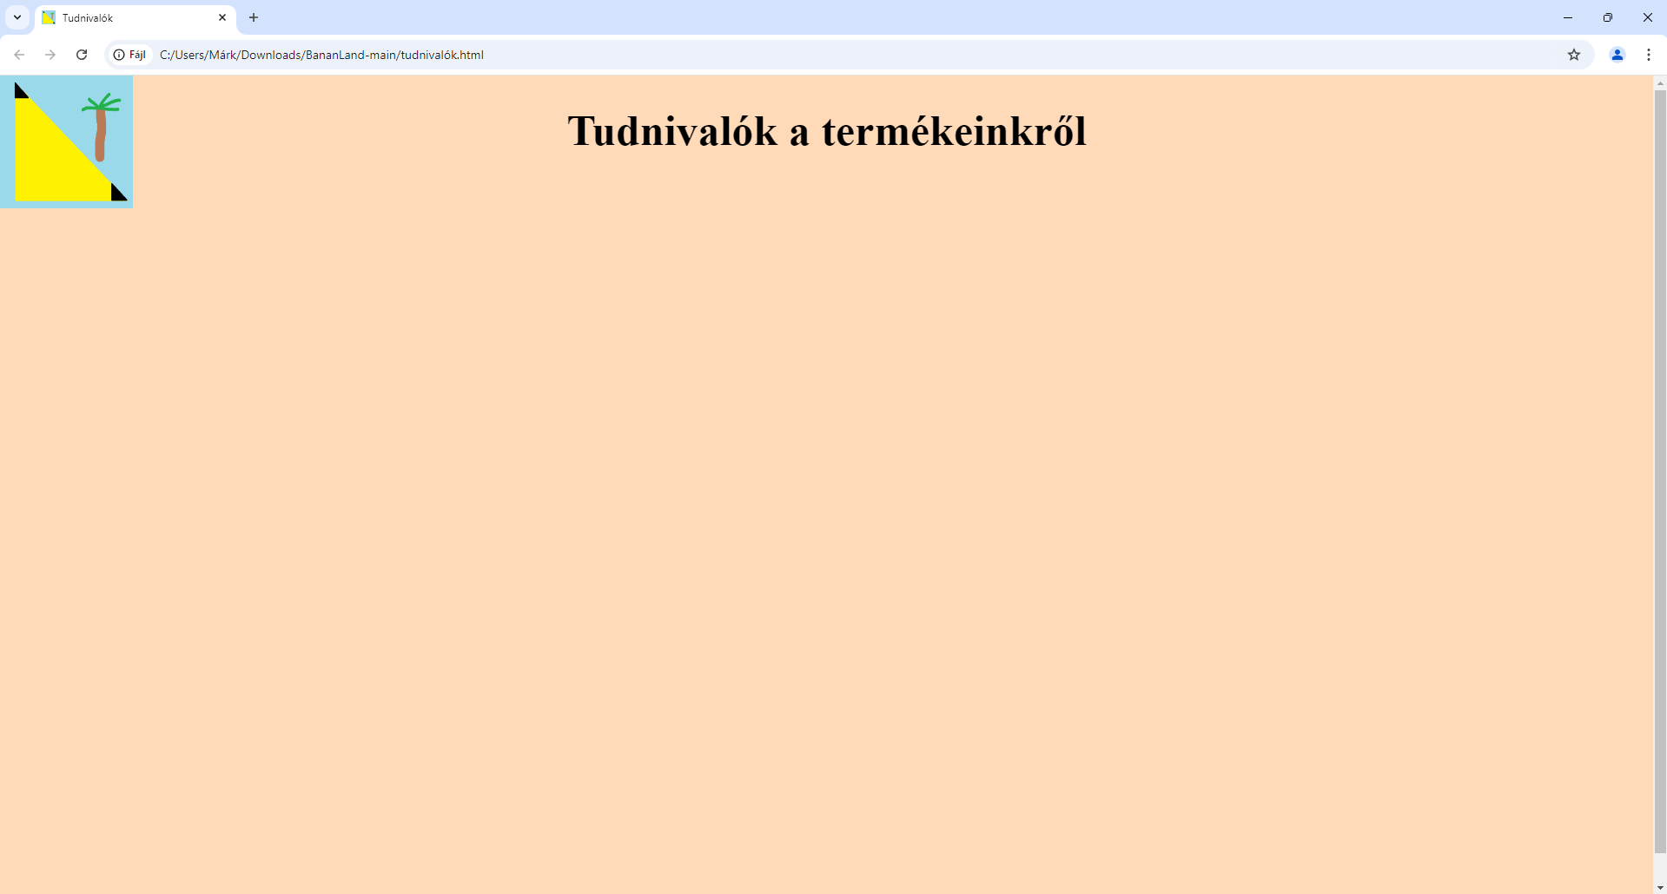

Slide 27
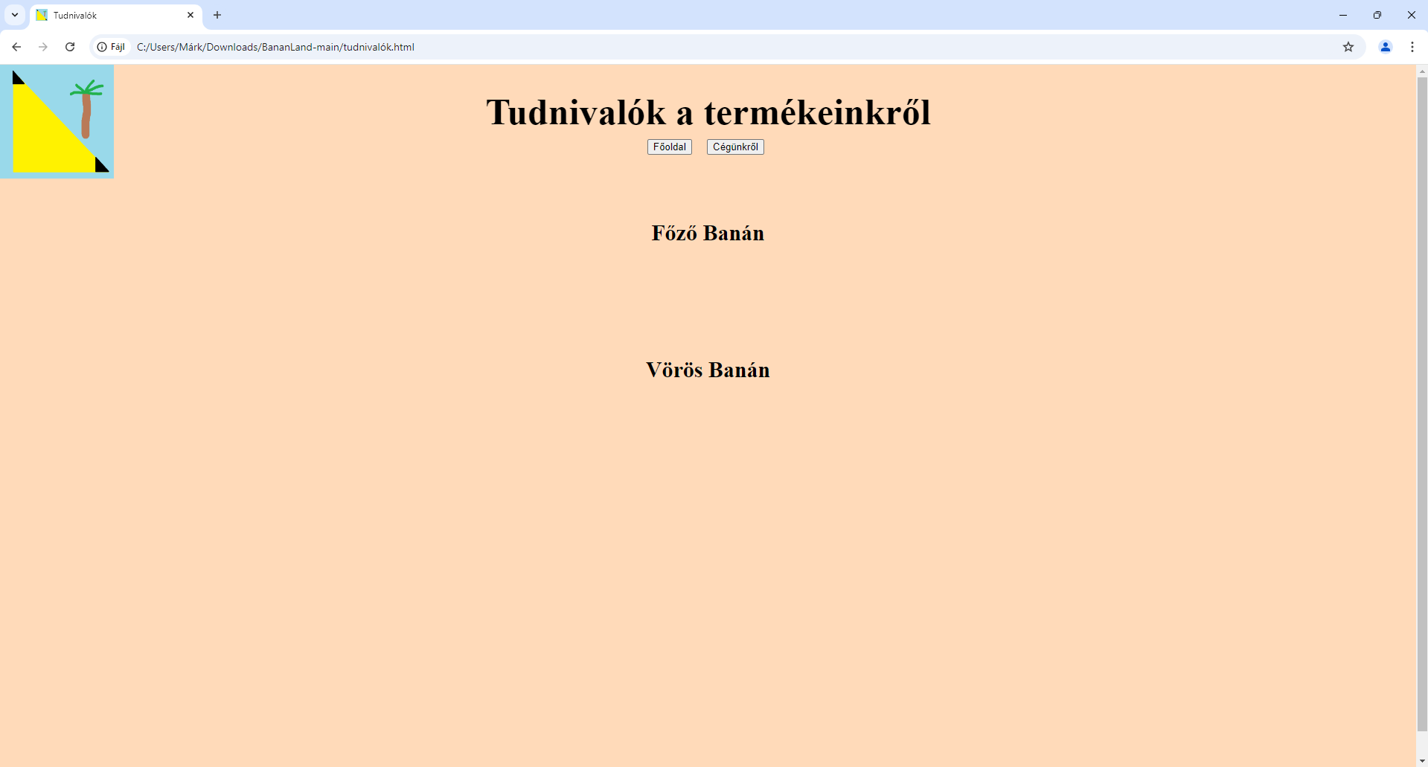

Slide 28
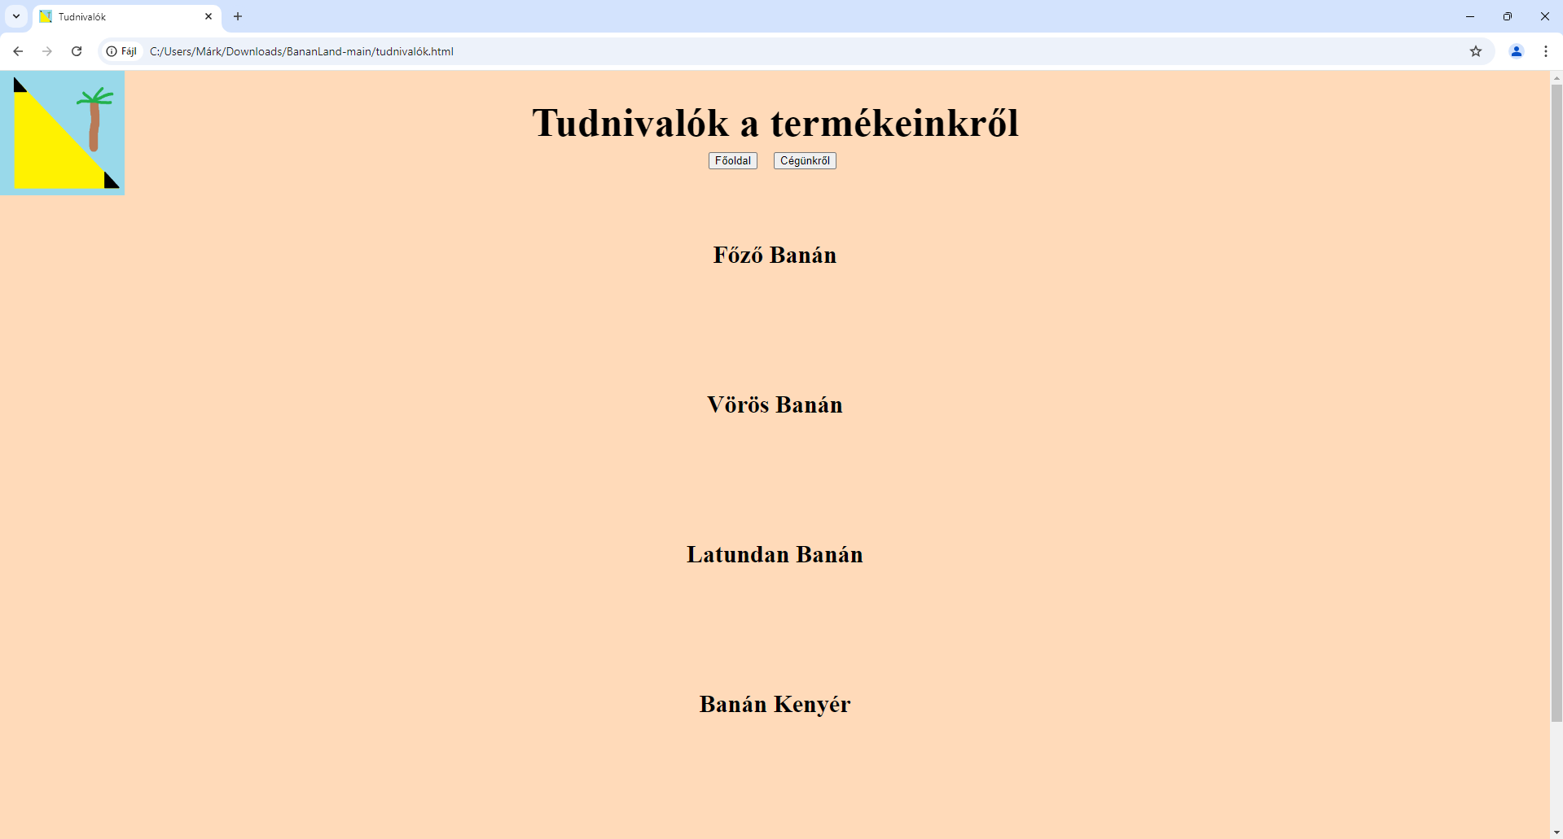
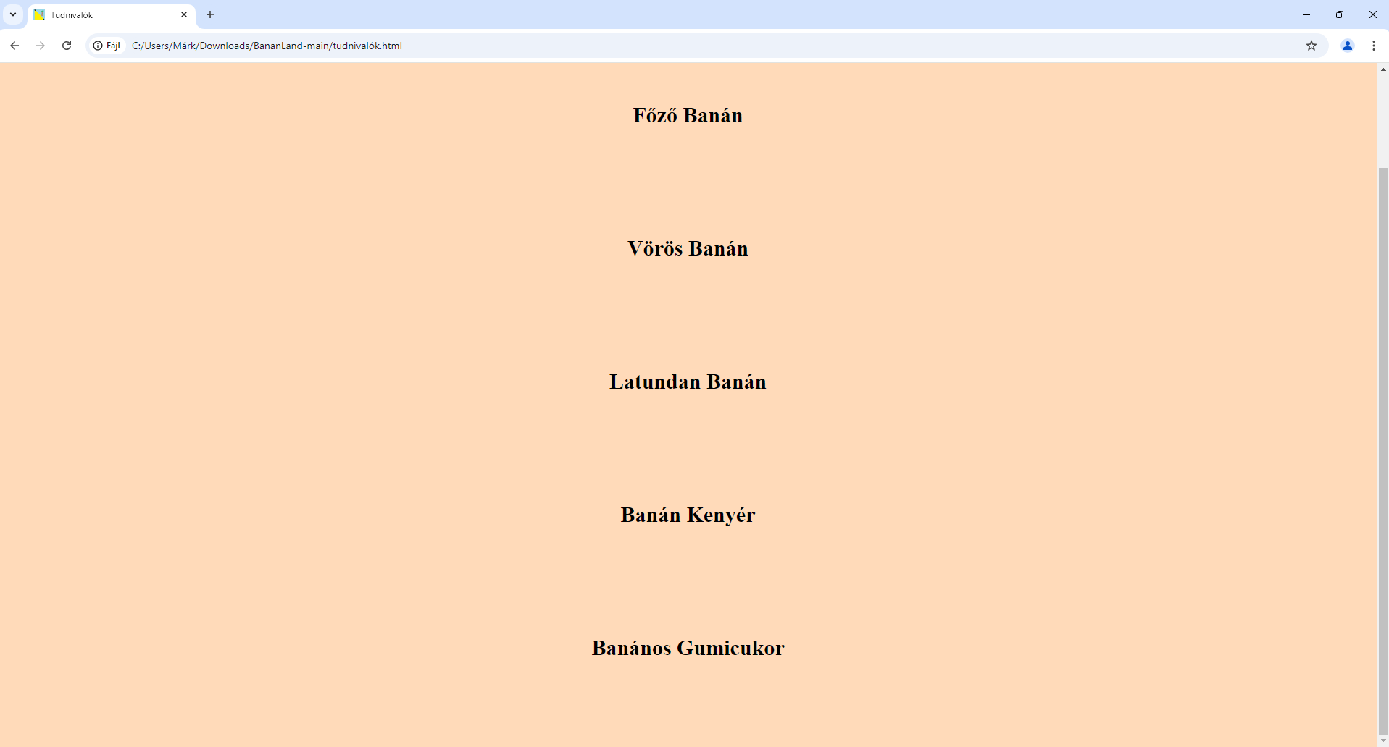
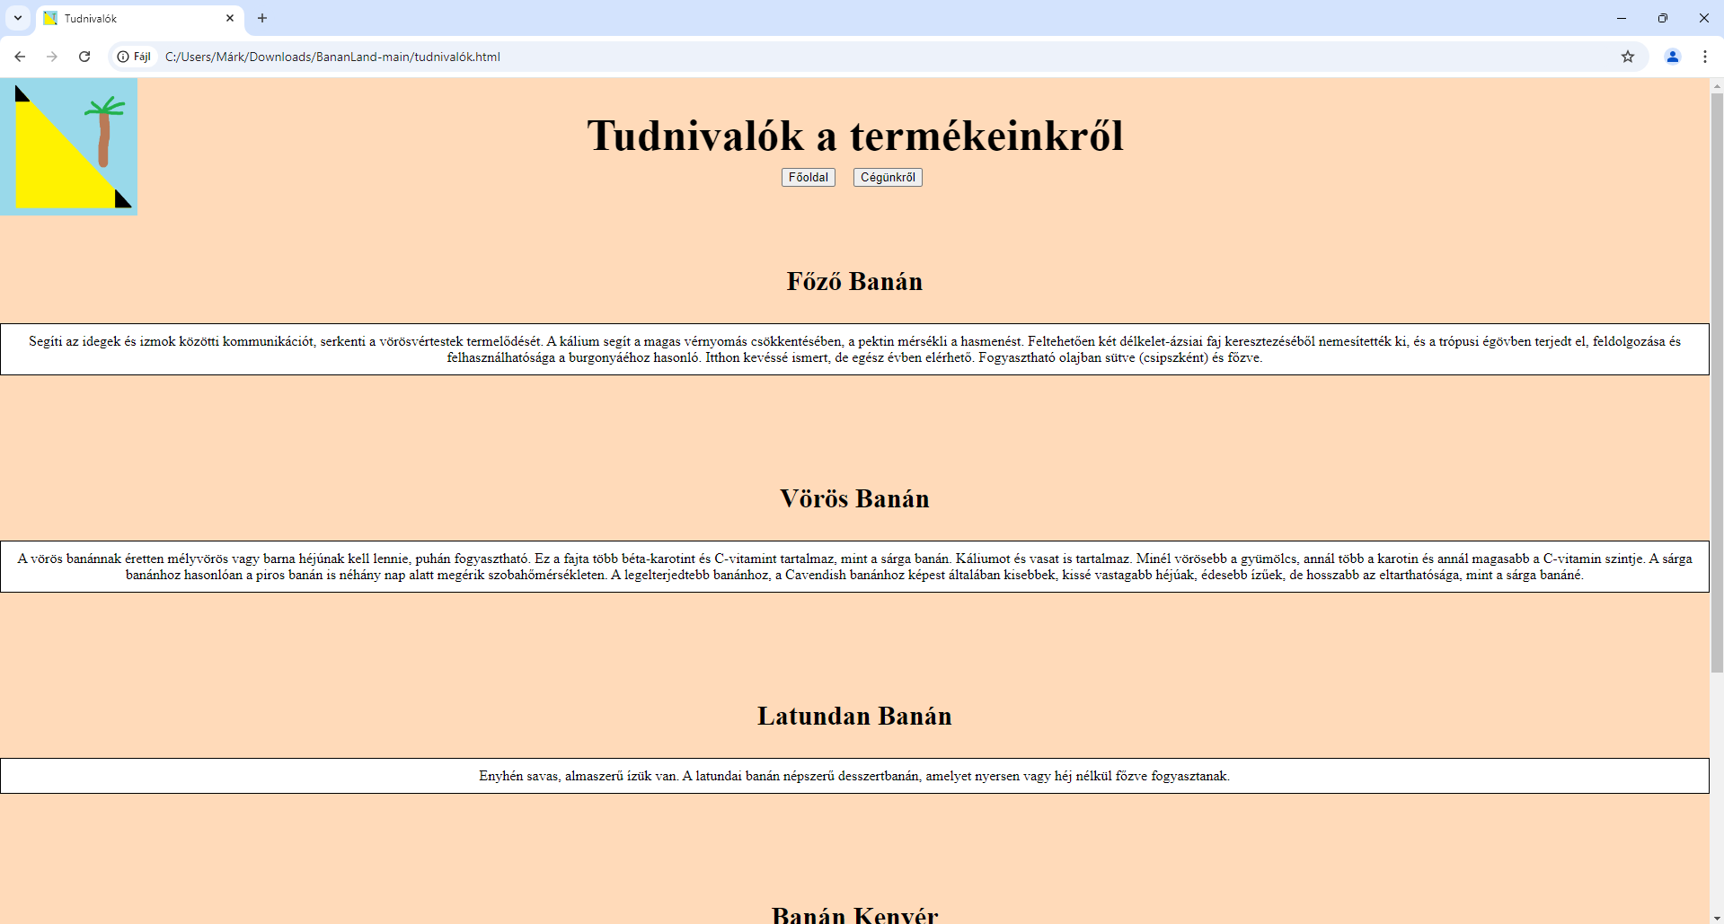
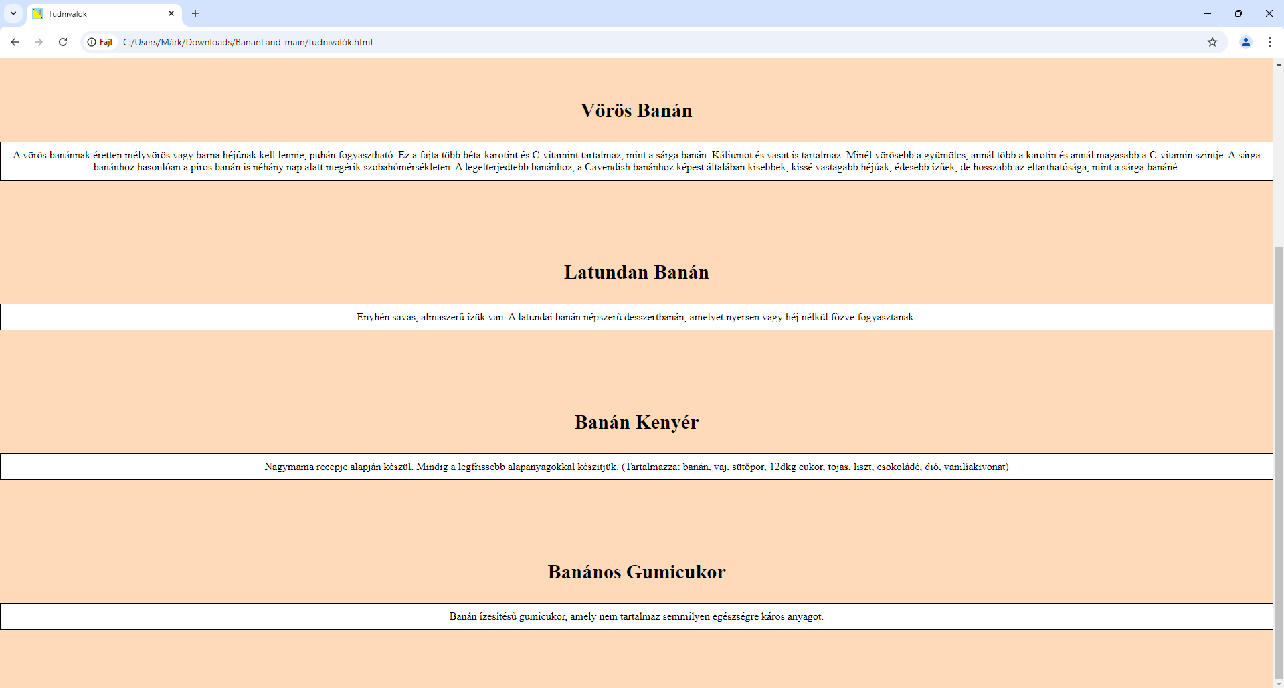

Slide 29
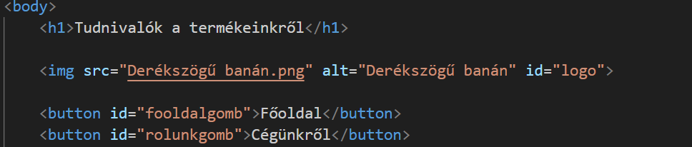
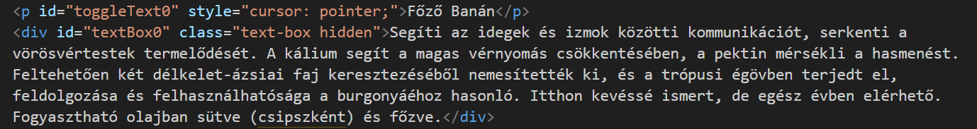
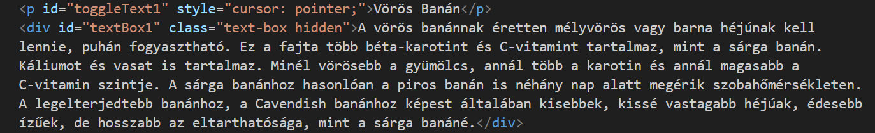

Slide 30
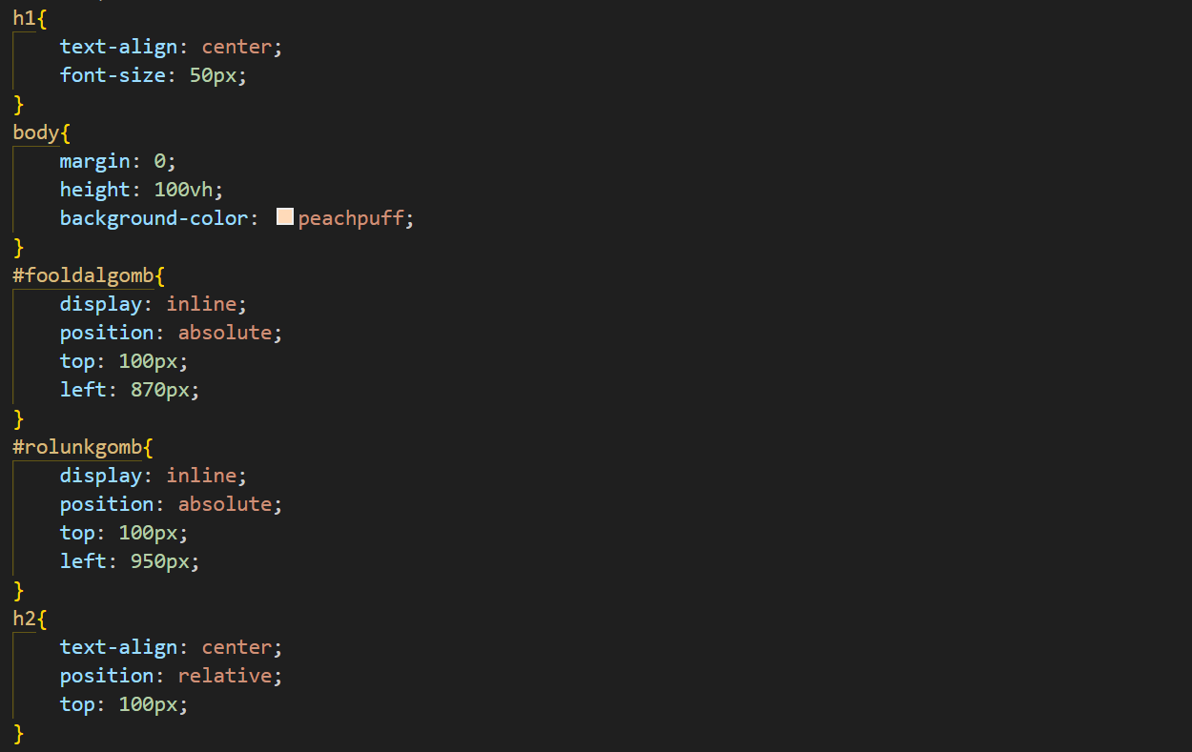
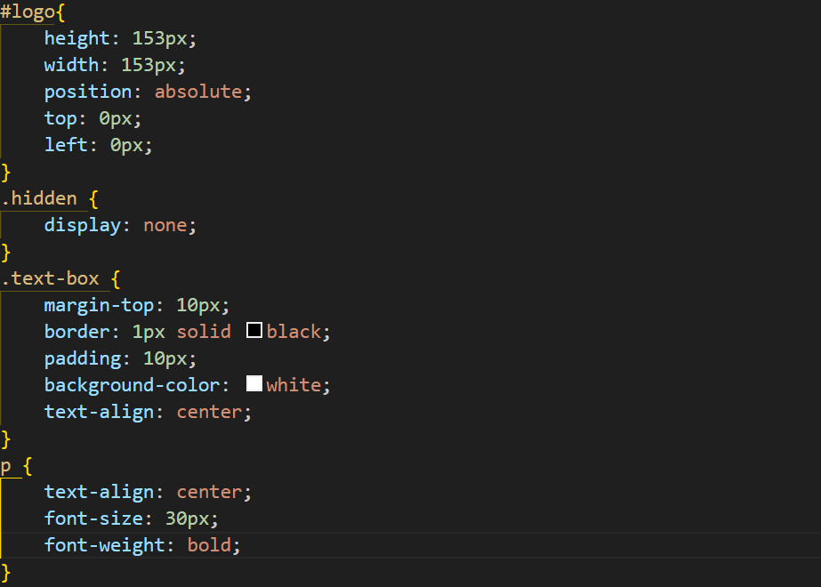

Slide 31
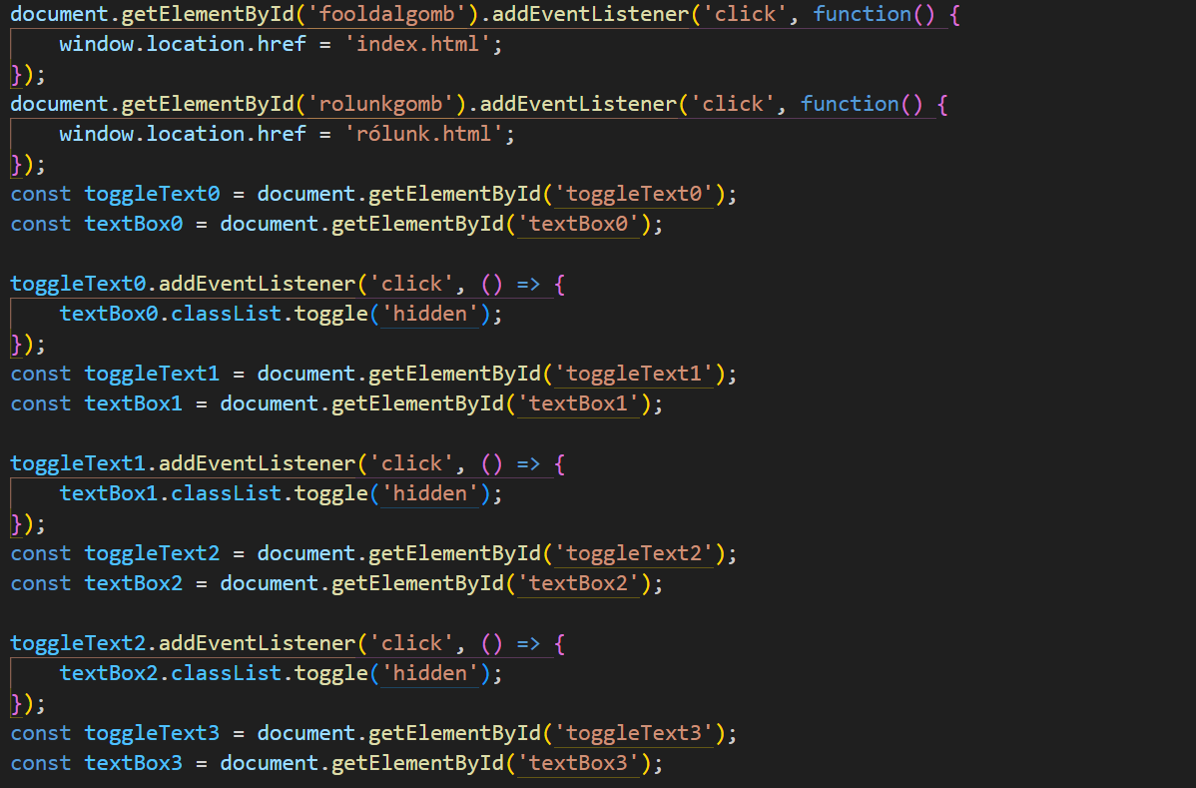
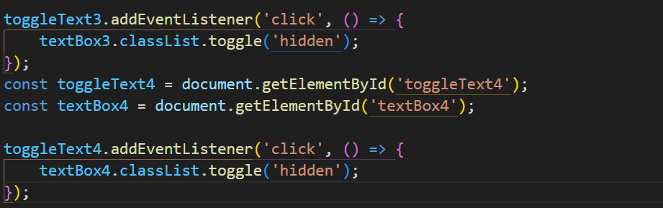

Slide 32
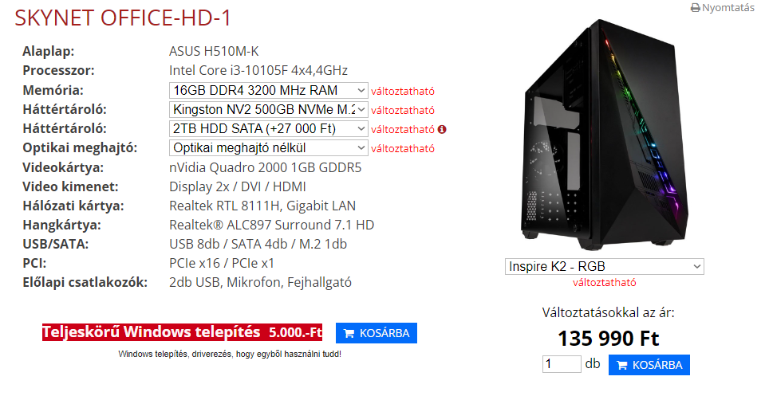
11db számítógép
136000 x 11 = 1496000

Slide 33
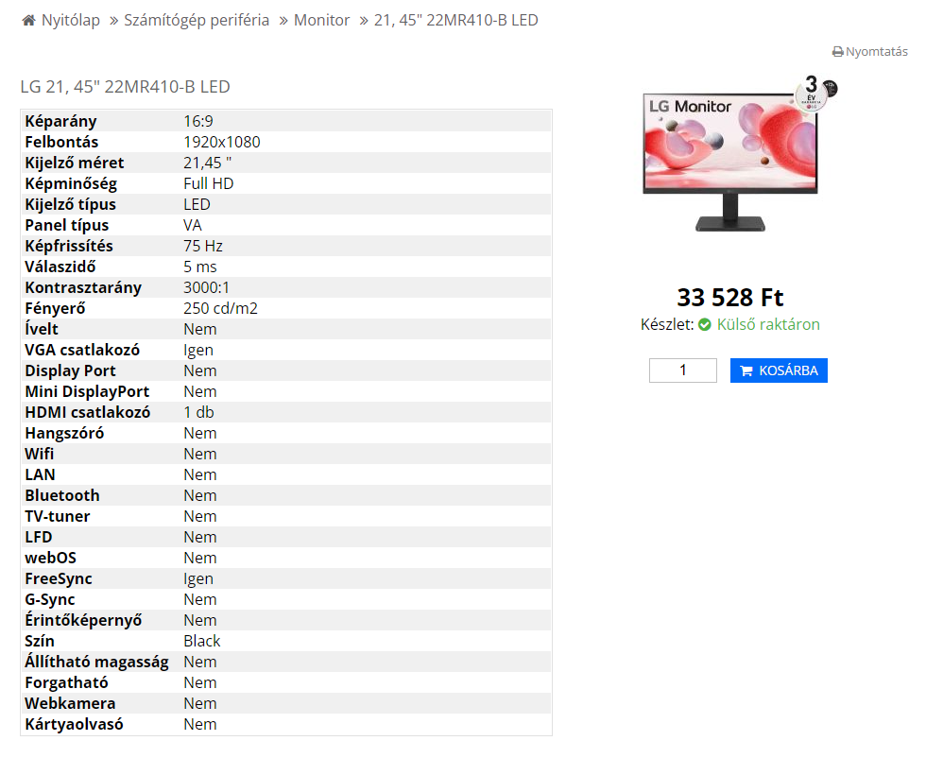
11db Monitor
33500 x 11 = 368500

Slide 34
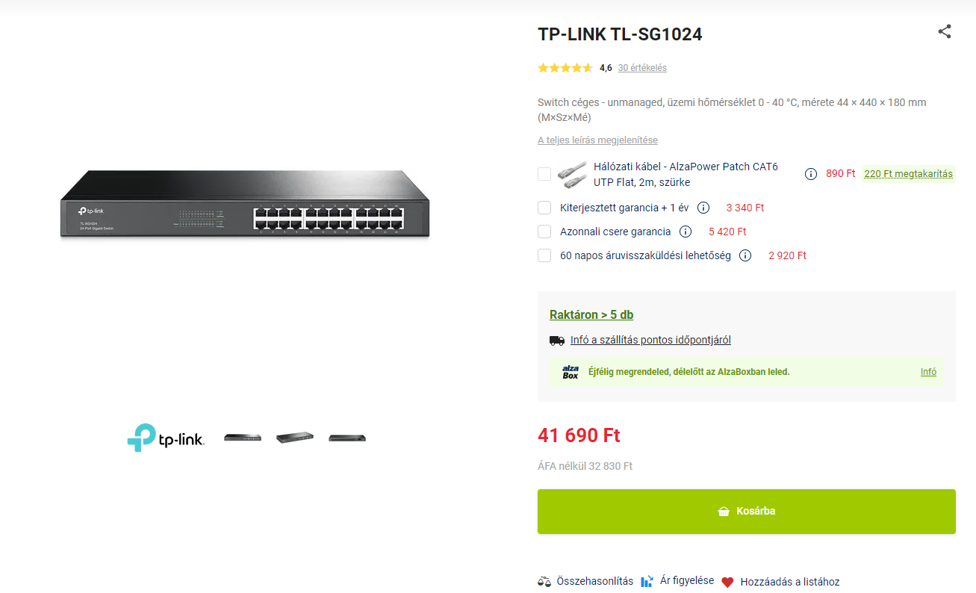
4db Switch
41500 x 4 = 166000

Slide 35
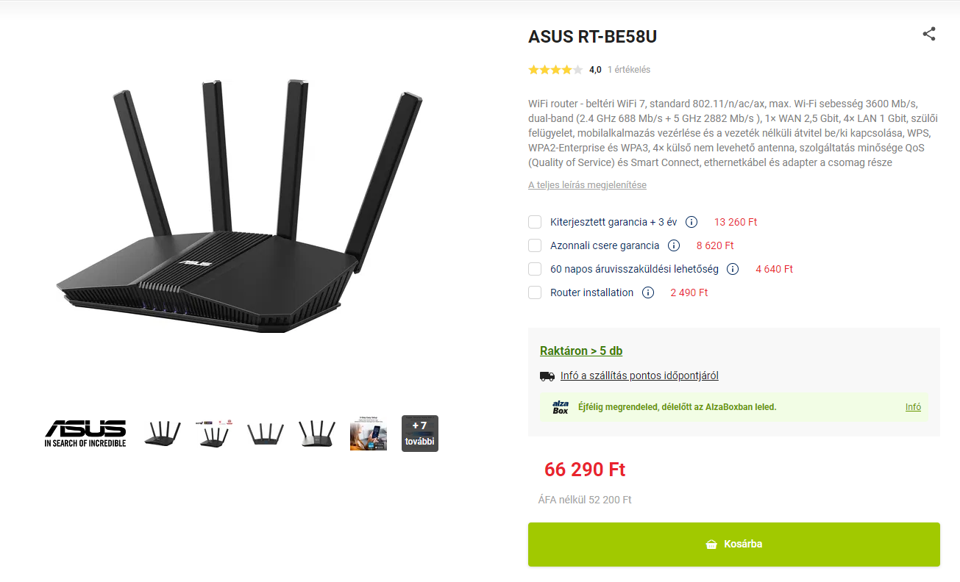
1db Router
66000

Slide 36
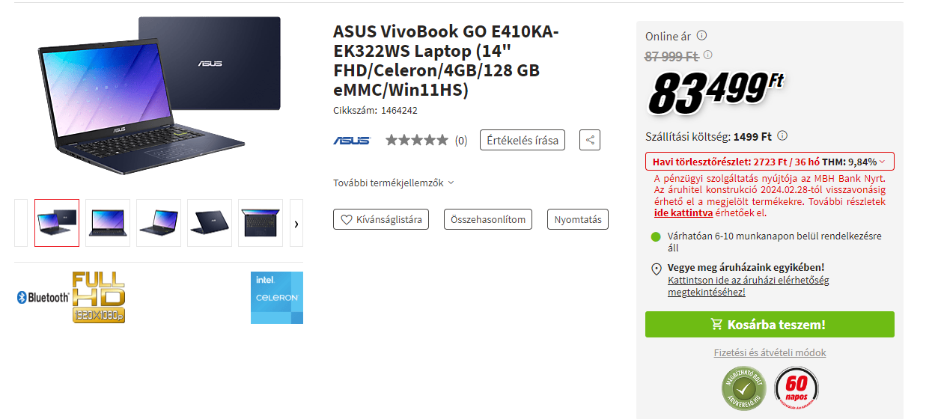
1db Laptop
83500

Slide 37
Kábelezés kb 15000-20000

Slide 38
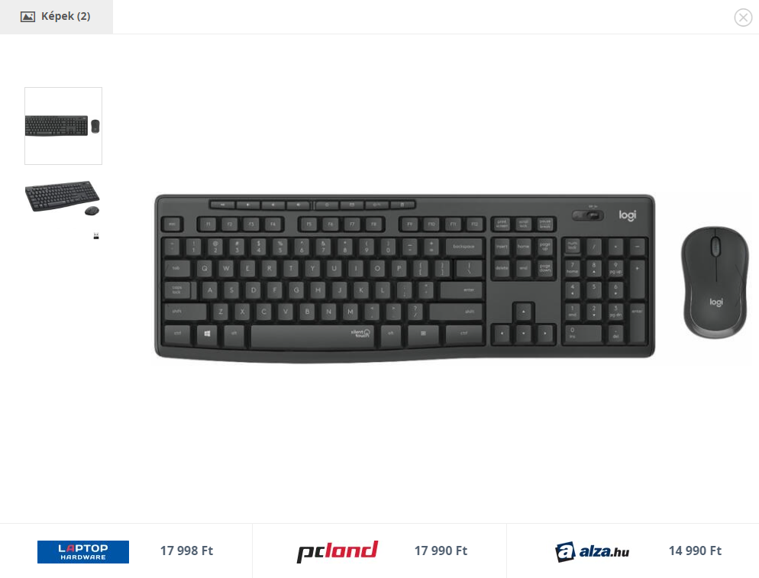
11db billentyűzet + egér
15000 x 11 = 165000

Slide 39

11db fejhallgató
22500 x 11 = 247500

Slide 40

11db Asztal
65000 x 11 = 715000

Slide 41


11db Szék
80000 x 11 = 880000

Slide 42
Költésvetés:
Körülbelül 4.250.000 Ft

